Slide 2
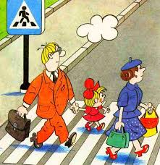
Способ безопасный самый: Перейти дорогу с мамой. Уж она не подведет, Нас за ручку доведет. Но гораздо будет лучше, Если нас она научит, Как без бед и по уму Сделать это самому

Slide 3
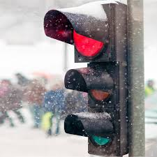
Загорелся КРАСНЫЙ свет, Стой,малыш,прохода нет.

Slide 4
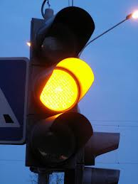
ЖЕЛТЫЙ свет смотри горит Приготовься говорит.

Slide 5
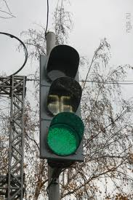
А зажегся свет ЗЕЛЕНЫЙ Проходи мой друг ученый.

Slide 7
Помни правила движенья Как таблицу умноженья
СТОЙ
ПРИГОТОВЬСЯ
ИДИ

Slide 8
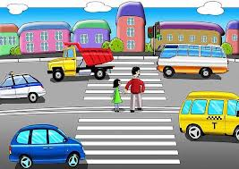
.

Slide 9
Чтоб водитель знал заранее Знак его предупреждает. Вдвое обостри внимание – Пешеход не пострадает

Slide 10
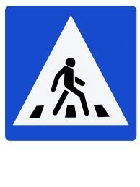

Slide 11
Посреди дороги дети, Мы всегда за них в ответе. Чтоб не плакал их родитель, Будь внимательней, водитель!

Slide 13
В дождь и в ясную погоду Здесь не ходят пешеходы. Говорит им знак одно: «Вам ходить запрещено!»

Slide 15
В этом месте пешеход Терпеливо транспорт ждет. Он пешком устал шагать, Хочет пассажиром стать.

Slide 17
Если нужно вам лечиться, Знак подскажет, где больница. Сто серьезных докторов Там вам скажут: «Будь здоров!»

Slide 19
Велосипедная дорожка Обгоняй Максим Сережку. Вам никто не помешает – Этот знак все дети знают.

Slide 21
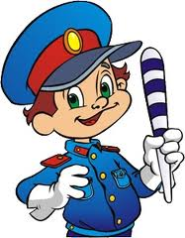
Теперь мы знаем все, друзья, Что делать можно, что нельзя!

